Slide 1
Ο ΜΙΝΩΙΚΟΣ ΠΟΛΙΤΙΣΜΟΣ

Slide 2
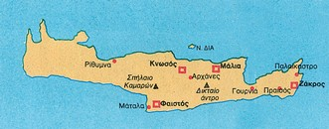
Η μινωική Κρήτη

Slide 3
Πού και πότε;
Η Κρήτη κατοικήθηκε για πρώτη φορά στη Νεολιθική εποχή.
Ο μινωικός πολιτισμός άνθισε στην Κρήτη την εποχή του Χαλκού.Κέντρο ήταν η Κνωσός.
3.000-2.000 χρόνια π.Χ.: Έφτασε σε πολύ υψηλό επίπεδο (κοινωνία-οικονομία-τέχνη)
Ονομάστηκε μινωικός από τον μυθικό βασιλιά της Κνωσού Μίνωα
Ανακάλυψη από τον Βρετανό αρχαιολόγο Α.Έβανς: ανασκαφές στην Κνωσό στις αρχές του 20^{ου} αι

Slide 4
Πώς αναπτύχθηκε η οικονομία;
Αρχές 3ης χιλιετίας π.Χ.: οι Μινωίτες οργανώνονται σε μικρούς οικισμούς.
Αύξηση πληθυσμού
Ανάπτυξη γεωργίας και κτηνοτροφίας
Αργότερα έρχονται σε επαφή με το Αιγαίο και την Ανατολική Μεσόγειο (Κυκλάδες, Κύπρος, Αίγυπτος)
Πλουτίζουν από το εμπόριο: εξάγουν λάδι, κρασί, ξυλεία, λίθινα αγγεία, υφάσματα, δέρματα-εισάγουν μέταλλα και πρώτες ύλες για κατασκευή όπλων, εργαλείων και καλλιτεχνημάτων (χαλκός από την Κύπρο, άργυρος από τις Κυκλάδες)
Οι οικισμοί πλουτίζουν και επεκτείνονται

Slide 5
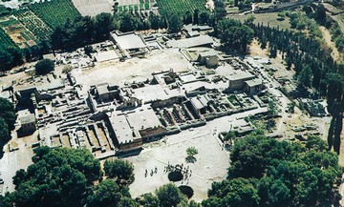
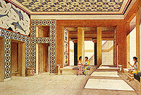
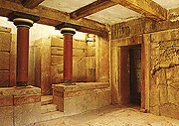
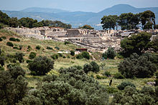
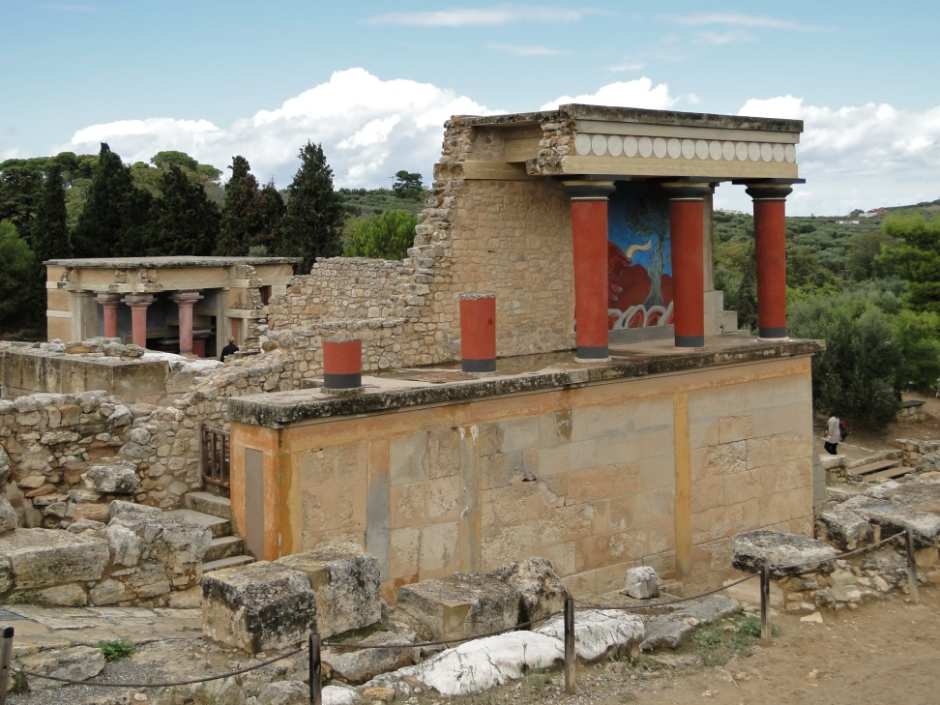
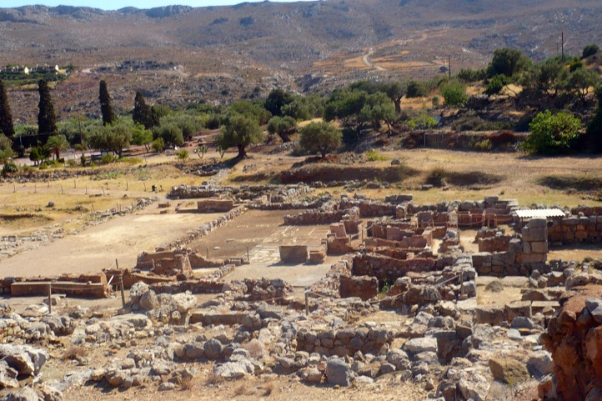
Αεροφωτογραφία του ανακτόρου της Κνωσού. Διακρίνεται η πλακόστρωτη κεντρική αυλή.
Φαιστός
ΖΑΚΡΟΣ

Slide 6
Τι ήταν τα μινωικά ανάκτορα;
2.000 π.Χ.: εμφάνιση των πρώτων ανακτόρων (μεγάλα οικιστικά συμπλέγματα με πολλαπλή χρήση που λειτουργούν ως διοικητικά, οικονομικά, θρησκευτικά και καλλιτεχνικά κέντρα) γύρω από τα οποία αναπτύσσονται μεγάλοι οικισμοί-πόλεις
Κνωσός, Φαιστός, Μάλια, Ζάκρος.
Καταστρέφονται (περίπου 1700 π.Χ.) αλλά ξαναχτίζονται.
Νέα ανάκτορα (1700-1450 π.Χ.): η περίοδος της μεγαλύτερης ακμής. Οι Μινωίτες κυριαρχούν στο Αιγαίο, ιδρύουν αποικίες (Κύθηρα, Ρόδος) και έχουν σχέσεις με την ηπειρωτική Ελλάδα (επιδρούν στον πρωτοεμφανιζόμενο μυκηναϊκό πολιτισμό)

Slide 7
Χαρακτηριστικά των ανακτόρων
Προσανατολισμός Βορρά - Νότου.
Μεγάλη ορθογώνια αυλή γύρω από την οποία ήταν οι πτέρυγες των δωματίων.
Πολυώροφα με κλίμακες, φωταγωγούς, σύστημα ύδρευσης και αποχέτευσης, χώροι διακοσμημένοι με τοιχογραφίες που αποτυπώνουν σκηνές της ζωής των Μινωιτών
Έλλειψη οχύρωσης.
Κατοικία του άρχοντα της περιοχής
Αποθήκη των παραγομένων προϊόντων και των εμπορευμάτων
Κέντρα τεχνών και λατρείας.
Κατοικία και τόπος εργασίας αξιωματούχων, υπαλλήλων, τεχνιτών

Slide 8
Πώς ζούσαν στην ύπαιθρο;
Αγροικίες ή επαύλεις (=αγροτικά οικήματα) σε όλη την ύπαιθρο
Τόπος συγκέντρωσης της γεωργικής και κτηνοτροφικής παραγωγής και έλεγχος για λογαριασμό των ανκτόρων
Άρα, το πολιτικό, διοικητικό και οικονομικό σύστημα της Κρήτης ήταν συγκεντρωτικό με κέντρο τα ανάκτορα.

Slide 9
Τι ήταν η γραμμική Α΄;
Σύστημα γραφής
Λόγω του εμπορίου και της περίπλοκης διοικητικής και οικονομικής οργάνωσης χρησιμοποιήθηκε αρχικά ένα σύστημα γραφής που έμοιαζαν με τα ιερογλυφικά (περ. 1700 π.Χ.)
Γραμμική Α΄= συλλαβική γραφή(κάθε σύμβολο= μία συλλαβή) που αποτυπώθηκε σε αγγεία ή πινακίδες για την καταγραφή εμπορευμάτων
Αποτέλεσε πρότυπο για τη μυκηναϊκή γραφή
Δεν έχει αποκρυπτογραφηθεί

Slide 10
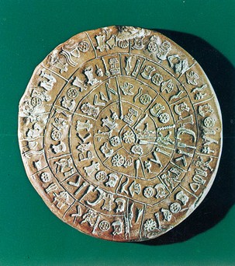
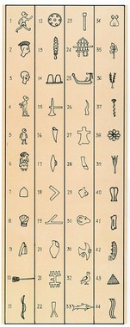
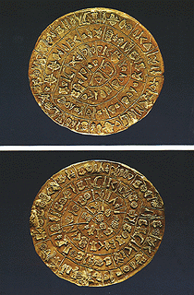
Μεταγραφή των ιερογλυφικών του δίσκου της Φαιστού. Δεν υπάρχει σχέση με τα αιγυπτιακά ιερογλυφικά. Παρουσιάζονται μορφές και αντικείμενα της καθημερινής ζωής, ανθρώπινες μορφές και μέλη του σώματος, εργαλεία, ζώα και φυτά.
Ο δίσκος της Φαιστού αποτελεί το σπουδαιότερο δείγμα ιερογλυφικής γραφής από την Κρήτη. Μέχρι στιγμής δεν έχει αποκρυπτογραφηθεί και το περιεχόμενό του παραμένει ακατανόητο. Η επικρατέστερη άποψη είναι ότι πρόκειται για ύμνο σε κάποια θεότητα. (Αρχαιολογικό Μουσείο Ηρακλείου)

Slide 11
Ποια στοιχεία δείχνουν την ακμή των Μινωιτών στην περίοδο των νέων ανακτόρων;
1700-1450π.Χ.:οι Μινωίτες κυριαρχούν με τα πλοία τους στο Αιγαίο
Εμπορεύονται καλλιτεχνήματα: μεταλλοτεχνία, λιθοτεχνία, κοσμηματοτεχνία
Απεικόνιση Μινωιτών εμπόρων σε αιγυπτιακούς τάφους να προσφέρουν καλλιτεχνήματα σε Αιγύπτιους αξιωματούχους

Slide 12
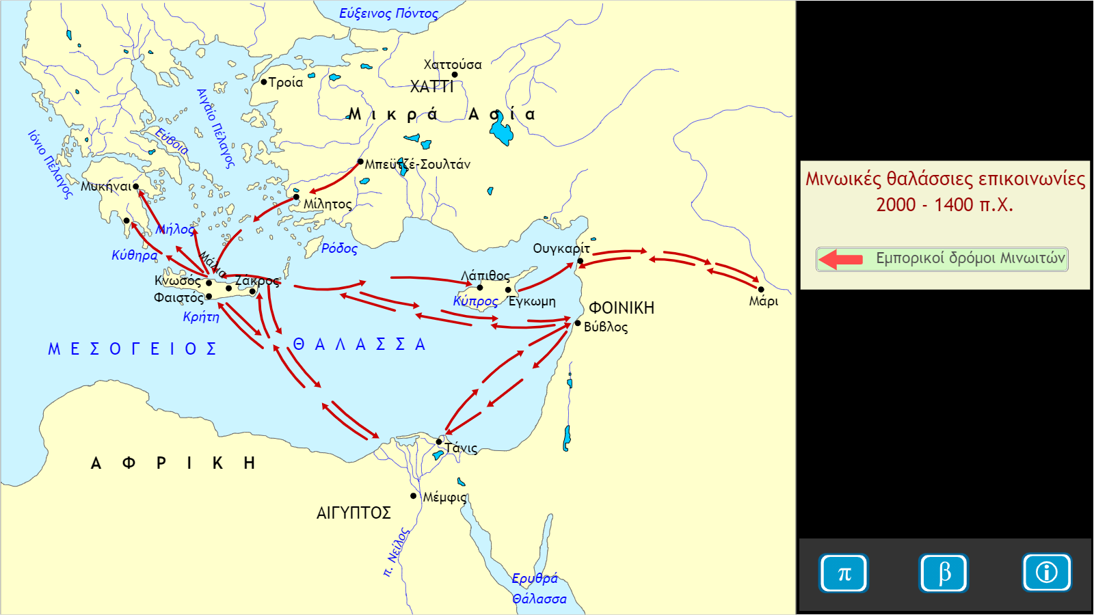

Slide 13
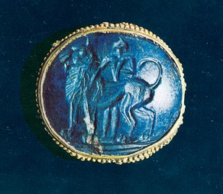
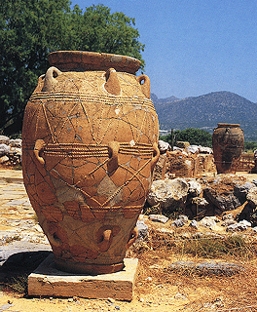
Δείγμα της υψηλής λιθοτεχνίας των Μινωιτών. Σφραγιδόλιθος της περιόδου των νέων ανακτόρων (Αρχαιολογικό Μουσείο Ηρακλείου).
Μάλια. Aποθηκευτικός πίθος.

Slide 14
Πότε και πώς καταστρέφεται ο μινωικός πολιτισμός;
Γύρω στο 1450 π.Χ. καταστροφή των ανακτόρων, ίσως από σεισμό.
Εξασθένιση της διοίκηση και της οικονομίας
Εισβολή των Μυκηναίων: κατάληψη της Κνωσού και κυριαρχία σε όλη την Κρήτη που γίνεται μυκηναϊκή (1370 π.Χ.)
Κρήτη = επαρχία των Μυκηναίων με ιδιαίτερα χαρακτηριστικά

Slide 15
ΕΡΩΤΗΣΕΙΣ
1.Πότε και πού αναπτύχθηκε ο μινωικός πολιτισμός, πού οφείλει το όνομά του και από ποιον ανακαλύφθηκε;
2.Πώς αναπτύχθηκε η οικονομία στην Κρήτη από την 3^{η} χιλιετία π.Χ. και ποια συνέπεια είχε;
3.Πού οδήγησε η οικονομική εξέλιξη των οικισμών στην Κρήτη;
4.Τι ήταν τα μινωικά ανάκτορα και ποια τα χαρακτηριστικά και η χρήση τους;
5.Πώς ζούσαν στην κρητική ύπαιθρο;
6.Τι ήταν η γραμμική Α΄;
7.Πώς αναπτύχθηκε το εμπόριο στη νεοανακτορική περίοδο;
8.Πότε και πώς καταστράφηκε ο μινωικός πολιτισμός και ποιον ρόλο έπαιξαν οι Μυκηναίοι;

